Slide 1




ỦY BAN NHÂN DÂN QUẬN PHÚ NHUẬN
TRƯỜNG TIỂU HỌC NGUYỄN ĐÌNH CHÍNH
TUẦN 18
ÔN TẬP HỌC KỲ I

Slide 2




CHỦ ĐỀ:
Gia đình

Slide 3
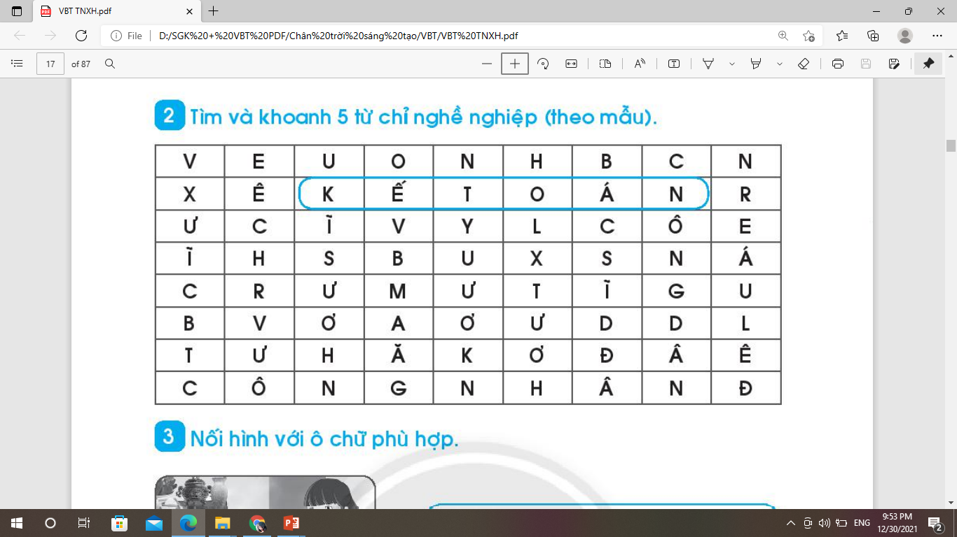
1

Slide 4
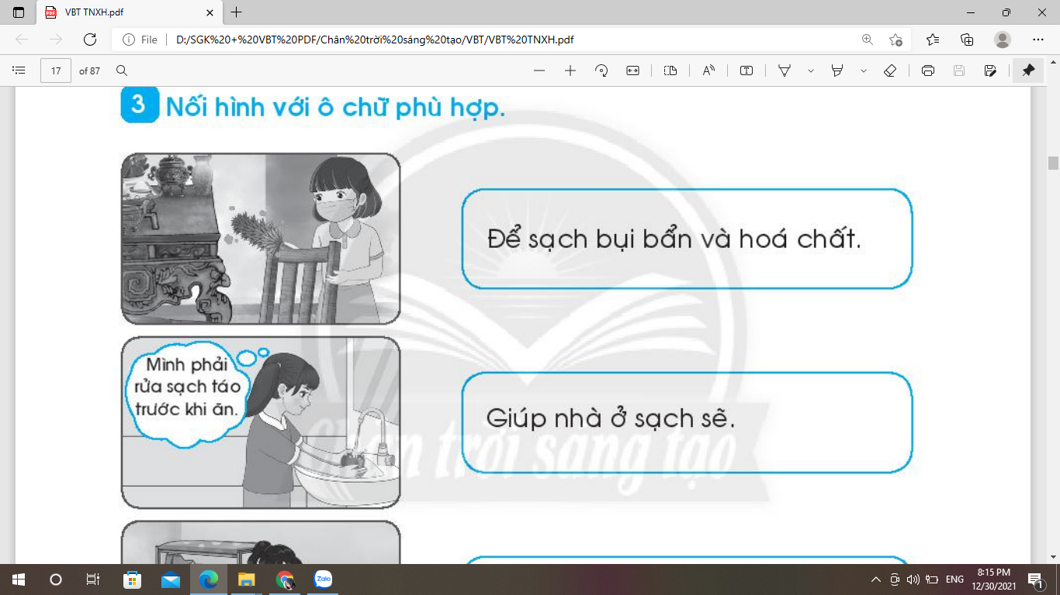
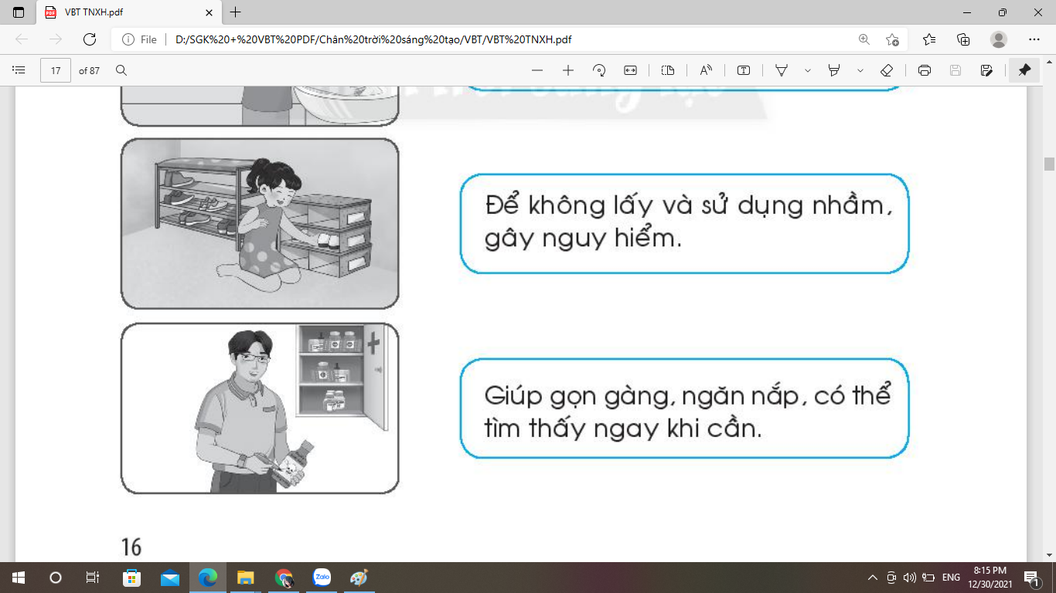
2

Slide 5
CHỦ ĐỀ:
Trường học

Slide 6
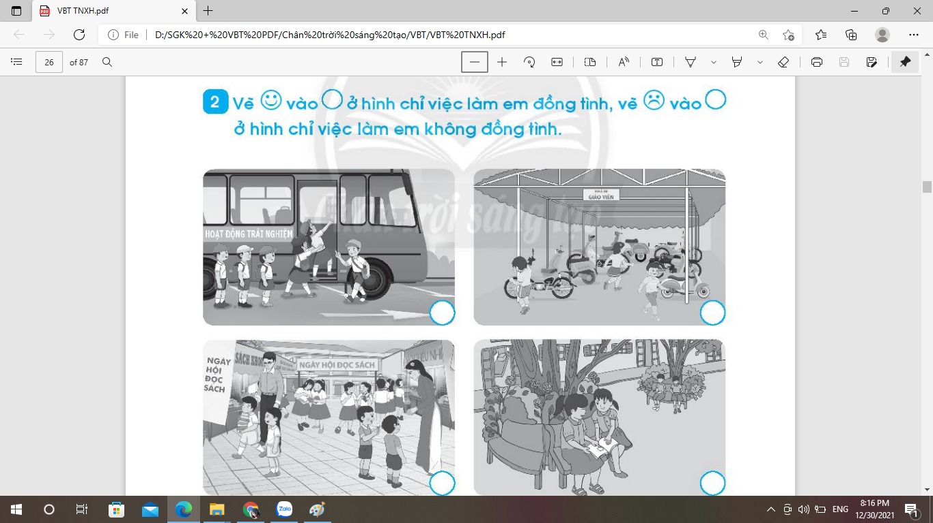


3

Slide 7
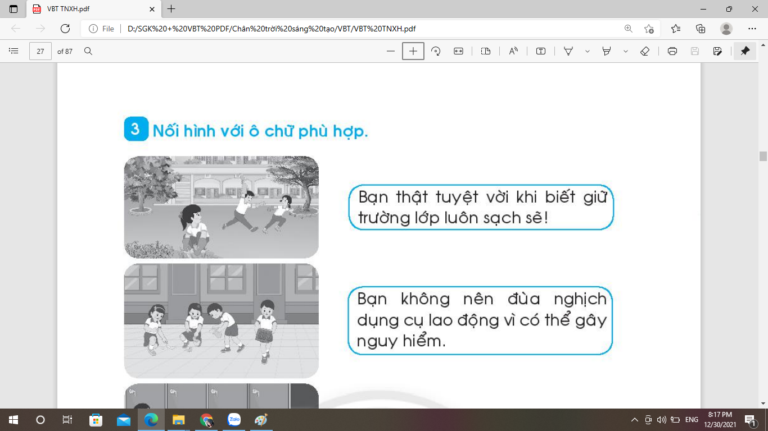
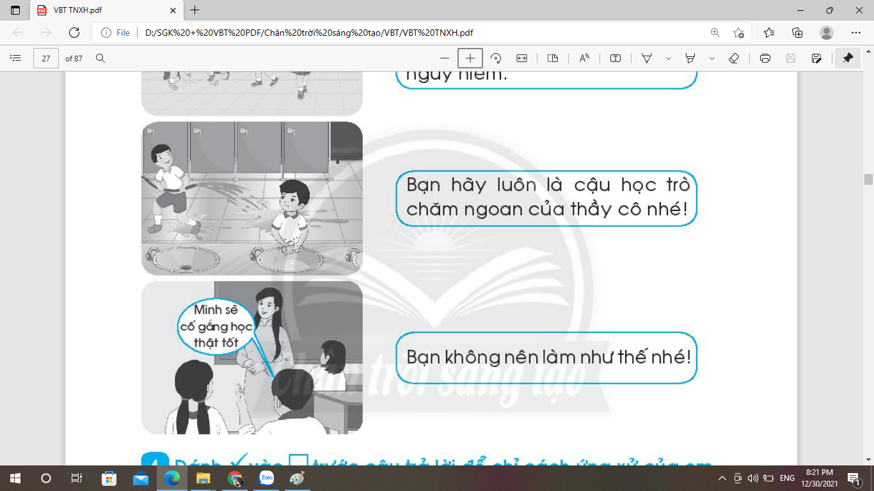
4

Slide 8
CHỦ ĐỀ:
Cộng đồng địa phương

Slide 9
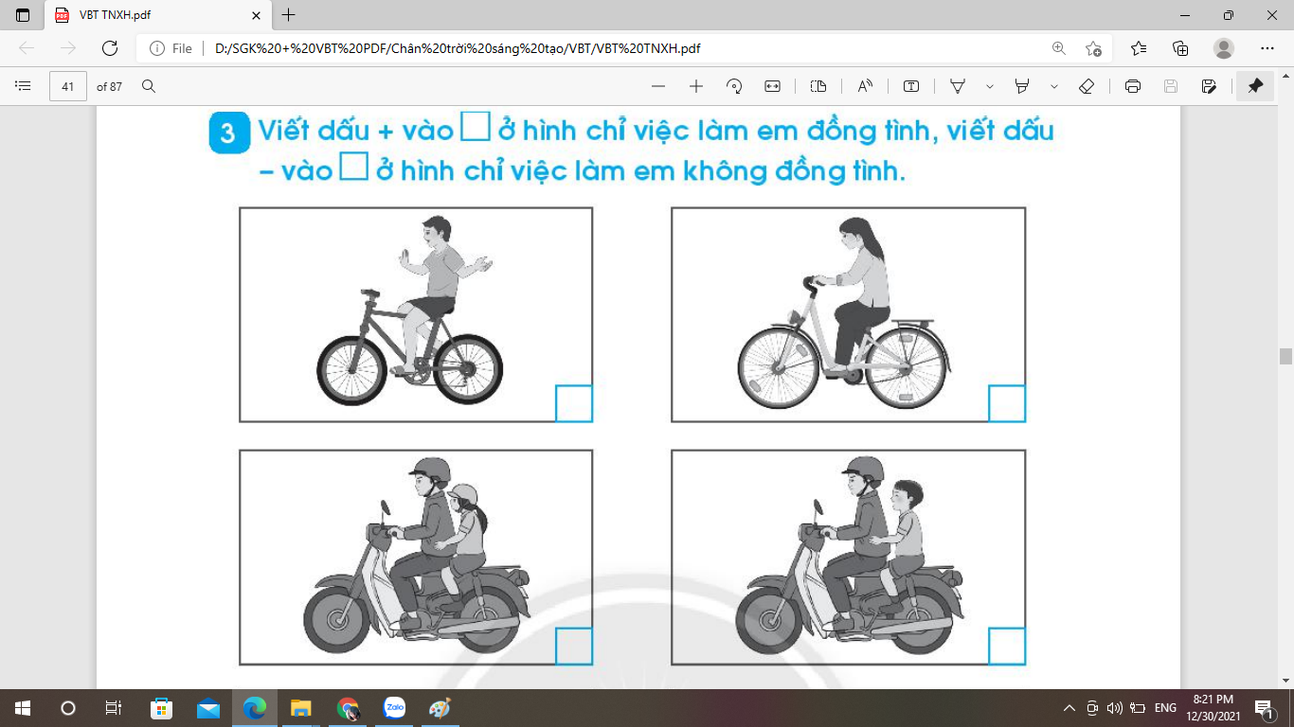
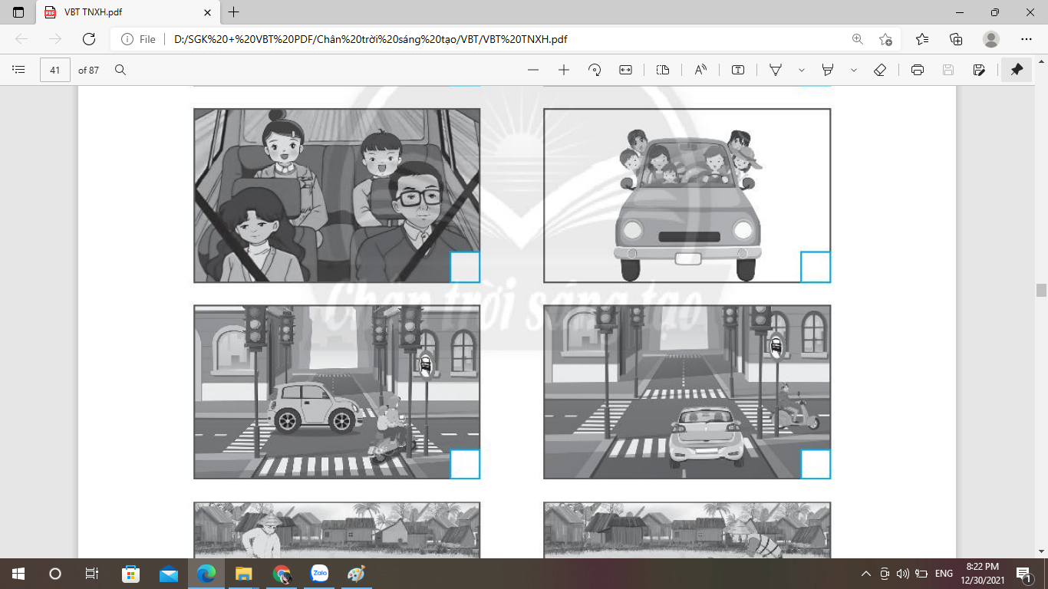
5
-
+
+
-
+

Slide 10
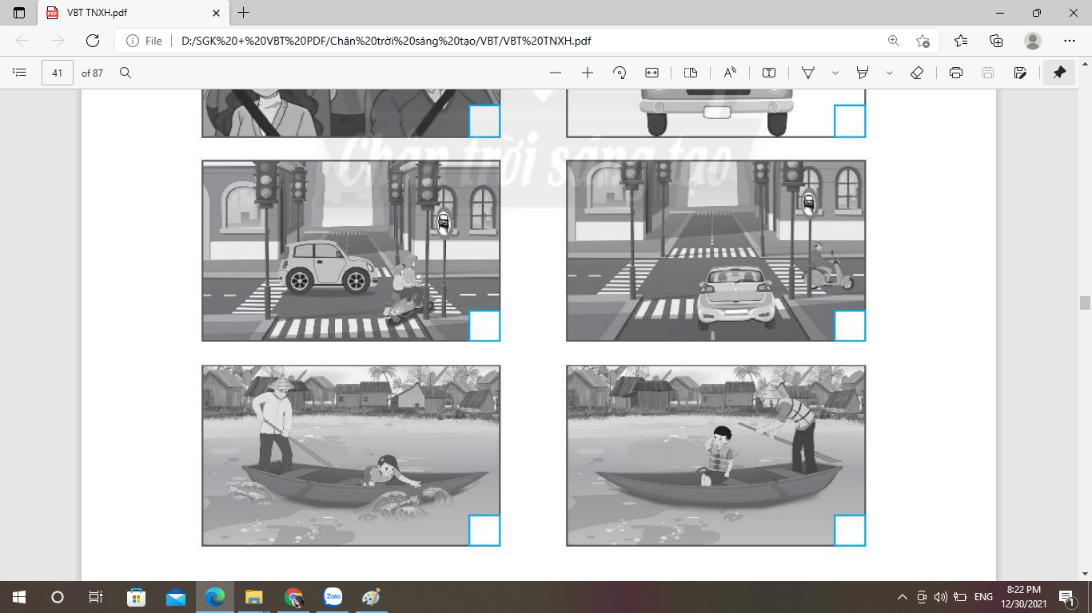
5
-
-
+
-
+

Slide 11
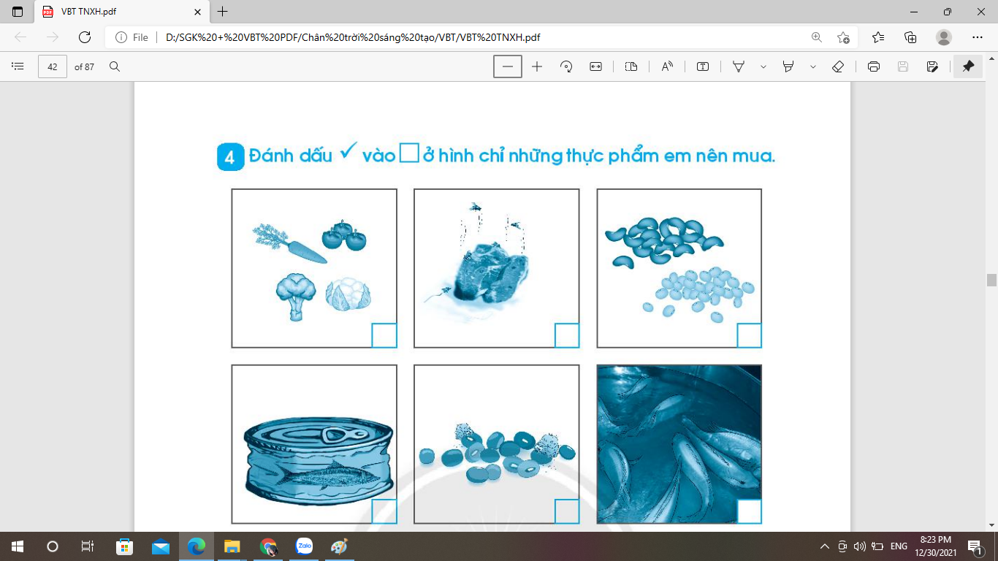

6

Slide 12
Tạm biệt và
hẹn gặp lại!

